Slide 1
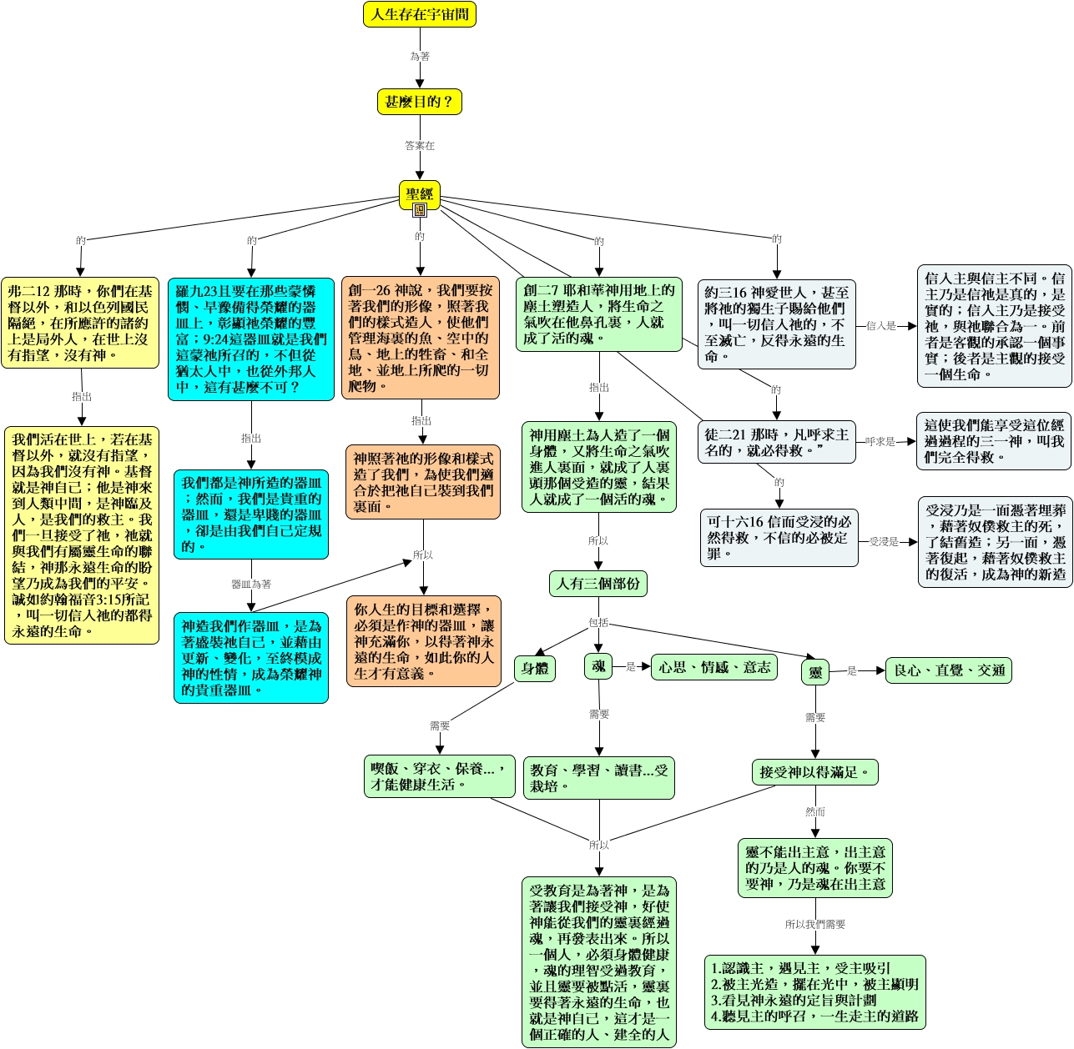
2011見證：人生的意義與目的
https://is.gd/sZqwmJ

